Slide 1
Encuentro de actualización mayo 2020 Tercera parte Puntos clave de la virtud mensual
Espíritu de sacrificio
Centro de estudios familiares y sociales A.C. www.cefasmx.org info@cefasmx.org

Slide 2
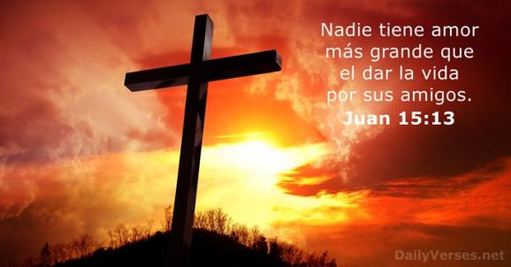
¿Qué es el Espíritu de sacrificio?
El espíritu de sacrificio es la virtud que nos dispone a las renuncias, a frenar nuestras pasiones para lograr un bien superior.
El camino, un medio para alcanzar una meta.
Notes:
¿Qué es? El camino, un medio para alcanzar una meta. Hemos sido creados por Dios y para Dios. Buscarlo y dejarnos encontrar por Él es el quehacer, la meta de nuestra vida; la alcanza quien ama a Dios en los demás, aunque implique renuncias. El espíritu de sacrificio es la virtud que nos dispone a estas renuncias, a frenar nuestras pasiones para lograr un bien superior. No es ni significa «aguantar», soportar una situación, sino el espíritu y el objetivo por el que hacemos el sacrificio o renuncia.

Slide 3
¿Qué es el espíritu de sacrificio?
Hemos sido creados por Dios y para Dios.
Buscarlo y dejarnos encontrar por Él es el quehacer, la meta de nuestra vida; la alcanza quien ama a Dios en los demás,
aunque implique renuncias.
Notes:
¿Qué es? El camino, un medio para alcanzar una meta. Hemos sido creados por Dios y para Dios. Buscarlo y dejarnos encontrar por Él es el quehacer, la meta de nuestra vida; la alcanza quien ama a Dios en los demás, aunque implique renuncias. El espíritu de sacrificio es la virtud que nos dispone a estas renuncias, a frenar nuestras pasiones para lograr un bien superior. No es ni significa «aguantar», soportar una situación, sino el espíritu y el objetivo por el que hacemos el sacrificio o renuncia.

Slide 4
¿Para qué?
Para fortalecer tu voluntad y amar más; tu camino de santificación. «Si no tengo amor, de nada me sirve darles a los pobres todo lo que tengo. De nada me sirve…» (1 Cor,13).
Lo que importa es el espíritu y el fin que se busca con el sacrificio.
Notes:
¿Para qué? Para fortalecer tu voluntad y amar más; tu camino de santificación. «Si no tengo amor, de nada me sirve darles a los pobres todo lo que tengo. De nada me sirve…» (1 Cor,13). Lo que importa es el espíritu y el fin que se busca con el sacrificio. No es lo mismo ayunar en Cuaresma porque lo manda la Iglesia y deseo unirme al sacrificio de Cristo, que ayunar para bajar de peso para que me quede mejor la ropa.

Slide 5
¿Qué tiene que ver conmigo?
El esfuerzo por hacer lo mejor posible tus actividades y relaciones siempre implica cierto grado de sacrificio.
Hay que aprender a sacrificarse, a privarse, a sacar partido del tiempo y de los talentos para progresar en las virtudes al colocar a Jesús, su voluntad, en el centro de tu vida.
Notes:
¿Qué tiene que ver conmigo? El esfuerzo por hacer lo mejor posible tus actividades y relaciones siempre implica cierto grado de sacrificio. Hay que aprender a sacrificarse, a privarse, a sacar partido del tiempo y de los talentos para progresar en las virtudes al colocar a Jesús, su voluntad, en el centro de tu vida, y esto no se logra sin sacrificio, porque implica decir «no» a tus pasiones desordenadas para decir «sí» a Jesús, en lo que nos pida.

Slide 6
Enemigos del espíritu de sacrificio.
El egoísmo. La soberbia
La pereza. La indiferencia.
La indolencia. La desidia.
Notes:
Ojo, cuidado con: el egoísmo y la soberbia; la sumisión sin sentido ni relacionada con un bien superior.

Slide 7
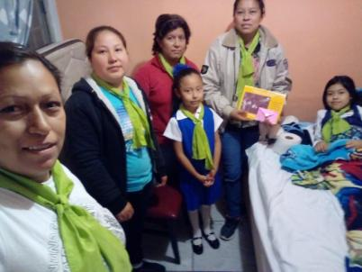
Recuerden nuestra misión
Convocar y enviar discípulos misioneros de Cristo
al servicio de la Iglesia.
Nos encantaría tener noticias de tu comunidad para publicar en el boletín.
¡Comunícate!
Escribe al correo info@cefasmx.org
O llama al teléfono: 8183-680037

